Slide 1

IDEATHON · ЯНГИЕР · 30.04.2026
NUKTA
SAFE & SHARE
Твой город — твоя витрина.
Децентрализованная сеть микро-точек продаж: превращаем пустые полки города в безопасные витрины для малого бизнеса.
KILL-ФИШКА
КОМАНДА: Садыков · Буранов · Захарян · Носиров
Открыть магазин: $5 000+
Трек: E-COMMERCE · Город: Янгиер, Сырдарьинская обл.
Открыть точку NUKTA: $0

Slide 2

ПРОБЛЕМА · 1 ИЗ 3
Аренда съедает бизнес заживо
ЖИВОЙ СЦЕНАРИЙ
СКОЛЬКО ТЕРЯЕТ ПРЕДПРИНИМАТЕЛЬ
Студент Янгиера хочет продавать домашнее печенье.
50%
Аренда помещения (мин.)
$300 / мес
Ремонт + витрина
$2 000 единоразово
прибыли малого бизнеса в Янгиере уходит на аренду стен — а не на продукт.
Продавец на смене
$200 / мес
ИТОГО ПЕРЕД ПЕРВОЙ ПРОДАЖЕЙ
$5 000+
Стены — это не бизнес. Стены — налог на смелость.
NUKTA
SAFE & SHARE
2 / 12

Slide 3







ПРОБЛЕМА · 2 ИЗ 3
Вакуум доверия в P2P-торговле
ПОКУПАТЕЛЬ БОИТСЯ
ПРОДАВЕЦ БОИТСЯ
«Кота в мешке»
Хитрого покупателя
Яд / некачественная еда
«Фейковый брак»
На OLX никто не проверяет домашнюю продукцию.
Покупатель ломает товар дома и требует возврат.
Просрочка под видом нового
Мошеннический возврат
Этикетку легко переклеить — никто не контролирует.
Подменил оригинал на копию и вернул.
Брак и подмена
Ложные отзывы
Купил телефон — внутри кирпич. Продавец исчез.
Конкурент топит репутацию через вбросы.
NUKTA
SAFE & SHARE
3 / 12

Slide 4




ПРОБЛЕМА · 3 ИЗ 3
Город теряет деньги на пустоте
ТОЛЬКО В ЯНГИЕРЕ (оценка)
ГДЕ СПРЯТАНЫ ДЕНЬГИ?
1 200+
Аптеки
Кафе
Свободные витрины у кассы
Подоконники, стены у входа
«мёртвых» квадратных метров в кафе, аптеках и салонах — пустые подоконники, стены, углы.
Каждый из них — потерянная торговая точка для местного производителя.
Учебные центры
Парикмахерские
Холлы, рецепции, коридоры
Полки и зоны ожидания
NUKTA
SAFE & SHARE
4 / 12

Slide 5



РЕШЕНИЕ
NUKTA — Airbnb для торговых полок
Любой пустой метр в городе превращается в безопасную автономную точку продаж.
01
→
02
→
03
Хост размещает полку
Продавец бронирует
Покупатель забирает
Хозяин кафе/аптеки фоткает свободное место в приложении. Цена — 5% с продаж.
Студент или мастер выбирает точку, везёт товар в опломбированной упаковке.
Сканирует QR на ценнике, оплачивает в телефоне, забирает товар. Без продавца.
KILL-ФИШКА:
Магазин без продавца. Бизнес без аренды. Склад без склада — нашим складом является весь город.
NUKTA
SAFE & SHARE
5 / 12

Slide 6



ЗАЩИТА · АНТИ-ЯД
Тройной барьер безопасности
Софт не может понюхать еду — но мы делаем риск невыгодным.
ФИЗИЧЕСКИЙ БАРЬЕР
ЦИФРОВОЙ БАРЬЕР
ЮРИДИЧЕСКИЙ БАРЬЕР
Safe Seal
Smart Expiry (OCR)
KYC по паспорту
Товар обязан быть в прозрачной упаковке с контрольной пломбой. Хозяин точки делает 3 фото при приёмке — нулевой чек-ин.
FastAPI считывает срок годности с фото при загрузке товара. Tesseract OCR + regex по дате. Меньше 24ч до конца срока — QR-код самоблокируется.
Полная деанонимизация продавца. Лицензирование категорий: домашняя еда — только при загруженном сертификате. Нет справки → кнопка «Продать» заблокирована на бэкенде.
Сорванная пломба = автоматический отказ в выдаче.
Просрочку физически невозможно оплатить.
Хочешь продать «яд»? Уголовка с готовой доказательной базой.
NUKTA
SAFE & SHARE
6 / 12

Slide 7





ЗАЩИТА · АНТИ-ФРОД
Хост-арбитраж и Point-of-Sale Video
ПРОТОКОЛ 01
ПРОТОКОЛ 02
Point-of-Sale Video
Хост-Арбитраж
Покупатель обязан снять видео вскрытия товара прямо у полки. Ушёл от точки — спор не открывается. «Ты видел, что брал».
Хозяин заведения — независимое 3-е лицо. В споре подтверждает состояние товара. Голос Хоста весит 70% в системе рейтинга.
Trust Score
Insurance Fund
Stake-депозит
Алгоритм рейтинга. Частые ложные жалобы = бан безопасной сделки.
1% с каждой сделки → пул компенсаций при подтверждённом форс-мажоре.
С продавца удерживается 50 000 сум. Подсунул брак — деньги уходят покупателю.
NUKTA
SAFE & SHARE
7 / 12

Slide 8

ЭКОНОМИКА
Затраты ниже в 30 раз. Доход у всех.
ОТКРЫТИЕ ТОЧКИ ПРОДАЖ
ТРАДИЦИОННЫЙ РИТЕЙЛ
ТОЧКА NUKTA
$5 000+
$0
Аренда + ремонт + продавец на смене
Нулевая аренда. Никакого продавца.
Окупаемость: от 12 месяцев
Окупаемость: с первой продажи.
РАСПРЕДЕЛЕНИЕ КАЖДОЙ ПРОДАЖИ
90% ПРОДАВЦУ
90%
Продавец товара
5%
Хост (владелец полки)
5%
Платформа NUKTA
NUKTA
SAFE & SHARE
8 / 12

Slide 9



ТЕХНОЛОГИЯ
FastAPI: что происходит за 800 мс
FastAPI
SQLite/PG
React PWA
OCR + QR
Backend
Database
Frontend
Engine
ПАЙПЛАЙН ПОКУПКИ
POST /api/v1/buy/{item_id}
1
QR-SCAN
@app.post("/buy/{item_id}")
async def buy(item_id: int, user=Depends(kyc)):
item = await db.get(Item, item_id)
# 1. CHECK EXPIRY (OCR result)
if item.expires_at - now() < 24h:
await db.block(item)
raise HTTPException(410, "EXPIRED")
# 2. SEAL & HOST CHECK-IN
if not item.seal_ok or not item.host_ok:
raise HTTPException(409, "UNVERIFIED")
# 3. ESCROW (3-5h freeze)
tx = await escrow.freeze(user, item.price)
# 4. NOTIFY HOST + UNLOCK QR
await ws.notify(item.host_id, item)
return {"qr": tx.qr, "status": "OK"}
Покупатель сканирует код на ценнике.
2
OCR EXPIRY
Бэкенд проверяет: товар не просрочен.
3
SEAL & HOST
Пломба цела. Хост подтвердил приёмку.
4
ESCROW FREEZE
Деньги замораживаются на 3-5 часов.
5
RECEIPT + QR
Покупатель забирает товар у Хоста.
NUKTA
SAFE & SHARE
9 / 12

Slide 10



МАСШТАБИРОВАНИЕ
От школьного буфета до Uber для ритейла
Мы не строим магазины — мы строим софт. Нам всё равно: 10 полок или 10 миллионов.
Q2 2026
2027
Янгиер · MVP
Узбекистан
Школа №9, 5 кафе, 3 аптеки.
50 точек.
Ташкент + 5 областей.
Партнёрство с банками.
Q4 2026
2028+
Сырдарья
Глобал · Uber Retail
Региональная экспансия.
500+ точек.
Франшиза CIS + EMEA.
Общий стандарт пломбы.
NUKTA
SAFE & SHARE
10 / 12

Slide 11



КОМАНДА
Четыре роли. Один продукт.
Садыков Диёрбек
Буранов Акбаржон
Захарян Валерик
Носиров Темурбек
CEO & Product Vision
Fullstack Developer
Backend & Data Architect
Marketing & Growth
Стратегия развития, переговоры с госсектором и инвесторами. Лицо проекта на питче.
Архитектура приложения, логика взаимодействия Front-End и API. PWA + интеграции.
Безопасность данных, алгоритмы доверия на FastAPI, OCR-пайплайн, работа с БД.
Масштабирование сети, привлечение Хозяев точек, упаковка продукта для рынка.
NUKTA
SAFE & SHARE
11 / 12

Slide 12
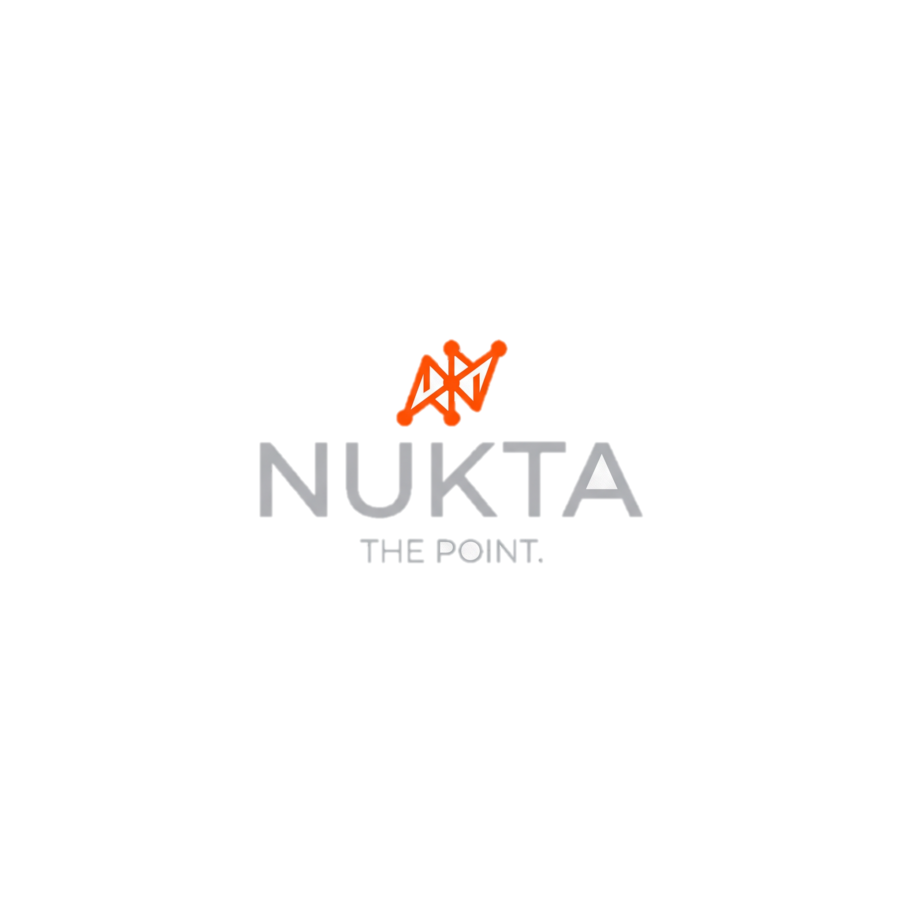
FAQ
Самые популярные вопросы, которые нам дадут в теории
Q
А налоги? Это «серая» торговля?
Нет. KYC = автоматическая выдача чека через интеграцию с Soliq.uz. Налог удерживается на этапе Escrow — продавец получает уже «белые» деньги.
Q
Кто отвечает, если кто-то отравится?
Цепочка: продавец (KYC + сертификат) → Хост (приёмка) → Insurance Fund (1% с каждой сделки). Доказательная база готова с первой минуты сделки.
Q
Не убьёт ли вас Uzum или Wildberries?
Они работают со складами и логистикой. Мы — нет. Мы продаём не товар, а пустой метр у тебя за углом. Это другая категория: hyper-local, без доставки.
NUKTA · Мы не меняем способ покупки — мы возвращаем доверие в каждую точку города.
NUKTA
SAFE & SHARE
12 / 12

